Slide 1
Informační systém
Uživatelské rozhraní
Uživatelké účty

Slide 2
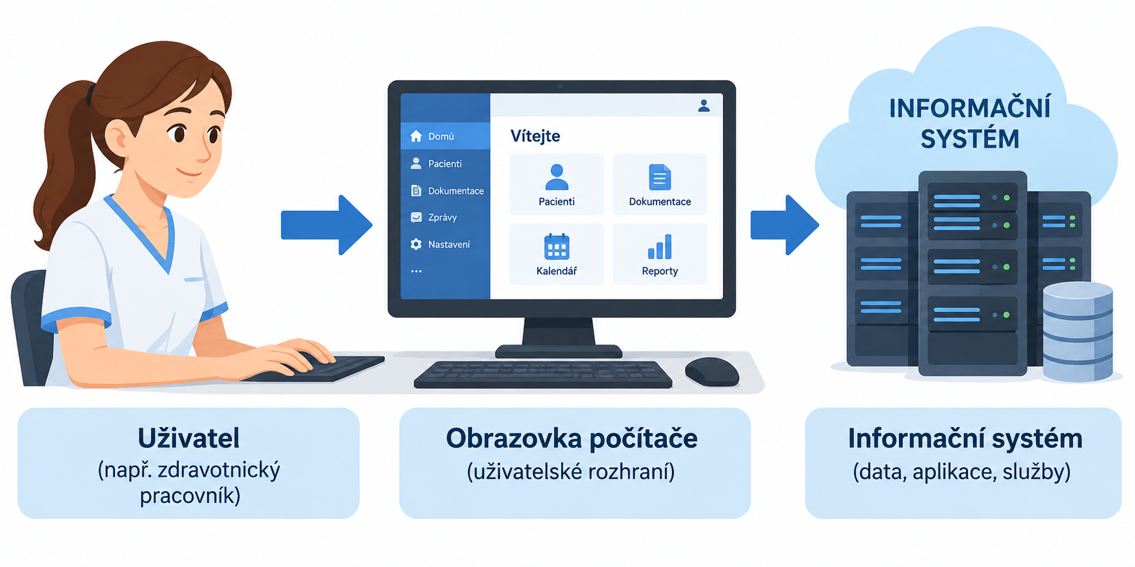

Slide 3
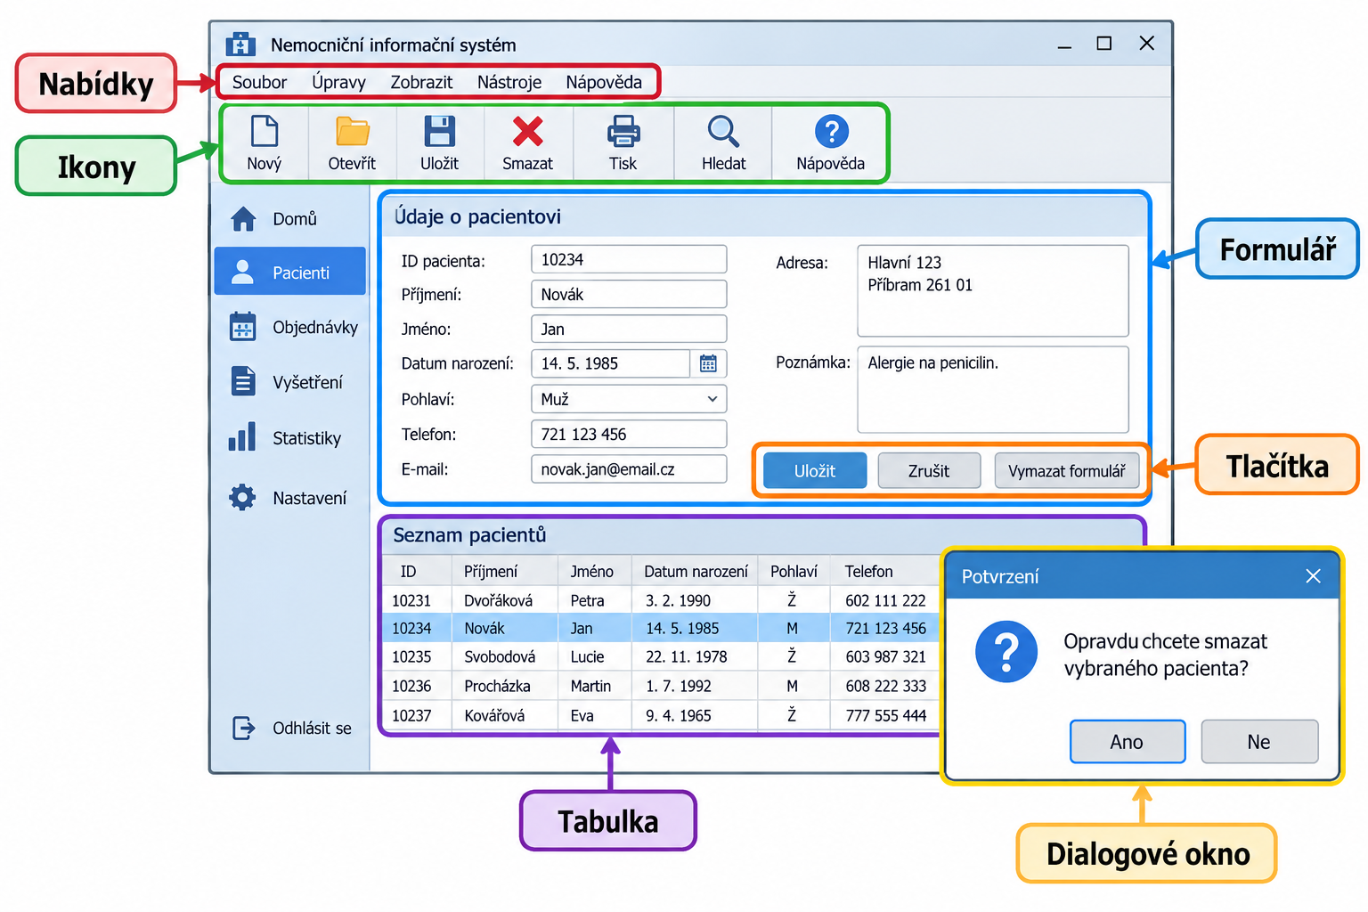
Co je uživatelské rozhraní (UI)
Uživatelské rozhraní je část informačního systému, prostřednictvím které uživatel systém ovládá a získává z něj informace.
Obsahuje například nabídky, tlačítka, formuláře, tabulky, ikony a dialogová okna.

Slide 4
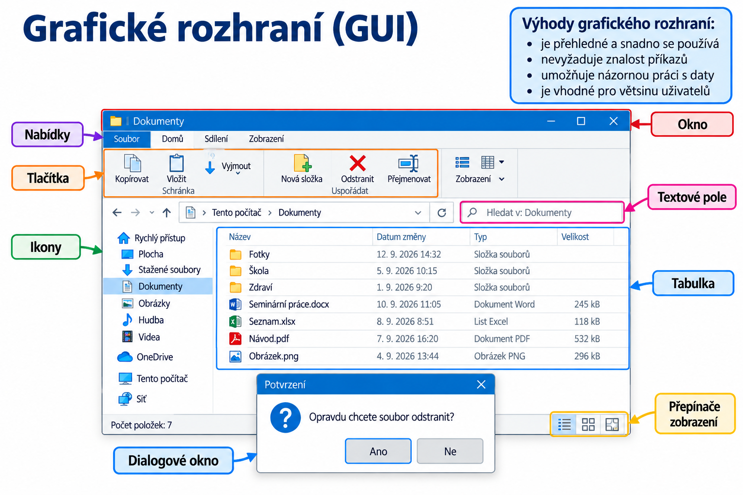
Druhy uživatelského rozhraní
GUI (Graphical User Interface – grafické uživatelské rozhraní) je způsob, kterým uživatel ovládá program nebo informační systém pomocí grafických prvků na obrazovce.
Uživatel pracuje například s okny, ikonami, nabídkami, tlačítky, formuláři, tabulkami a dialogovými okny, obvykle pomocí myši, dotykové obrazovky nebo klávesnice.
STRUČNĚ
GUI je grafické prostředí, které umožňuje uživateli jednoduše a názorně komunikovat s programem nebo informačním systémem pomocí grafických prvků.
Jeden informační systém může mít více různých rozhraní

Slide 5
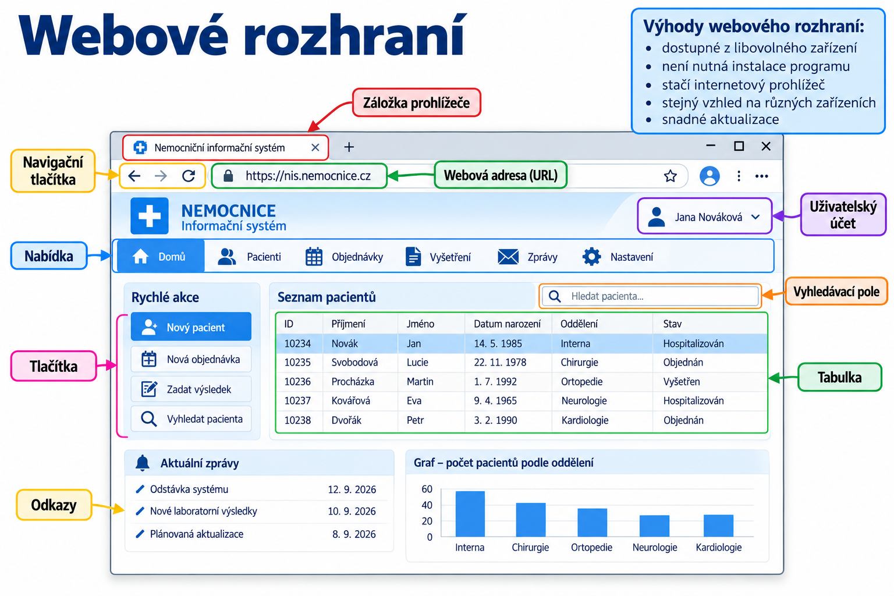
Webové rozhraní
Webové rozhraní je uživatelské rozhraní, které se zobrazuje v internetovém prohlížeči (např. Edge, Chrome nebo Firefox) a umožňuje uživateli pracovat s webovou aplikací nebo informačním systémem.
Uživatel jej ovládá pomocí nabídek, tlačítek, odkazů, formulářů, tabulek a dalších grafických prvků. K systému zpravidla přistupuje prostřednictvím webové adresy (URL) a není nutné instalovat samostatný program do počítače.
STRUČNĚ
Webové rozhraní je grafické uživatelské rozhraní dostupné prostřednictvím internetového prohlížeče.

Slide 6
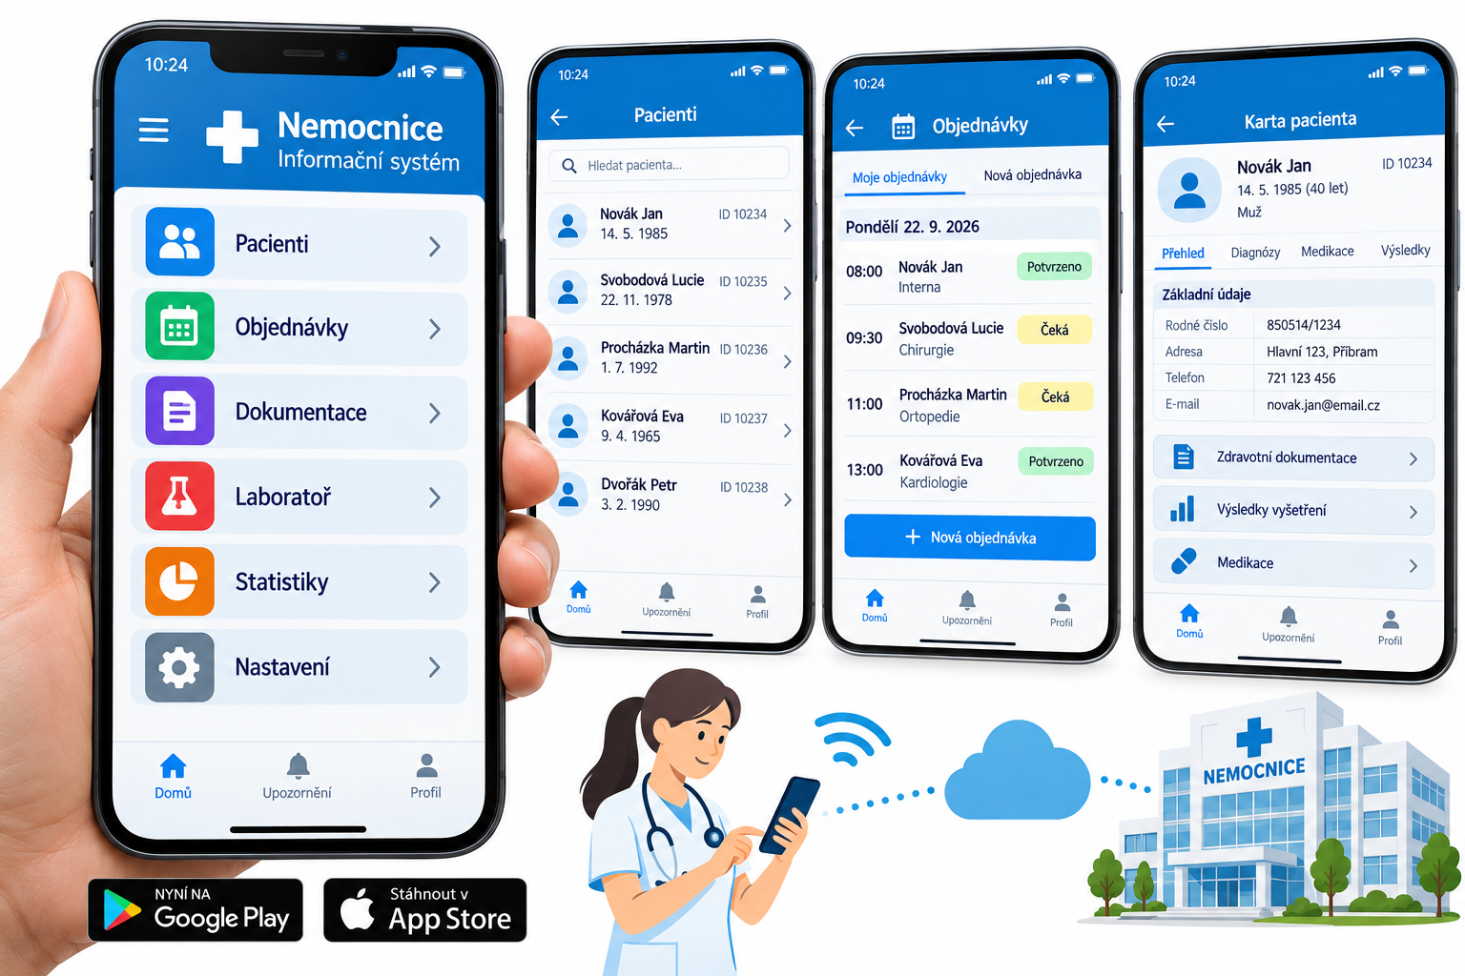
Mobilní aplikace
Mobilní aplikace je program určený pro používání na mobilních zařízeních, zejména chytrých telefonech a tabletech. Její uživatelské rozhraní je přizpůsobeno menší dotykové obrazovce a ovládání prstem.
Uživatel pracuje především pomocí ikon, tlačítek, nabídek, formulářů a dotykových gest. Mobilní aplikace může využívat také funkce zařízení, například fotoaparát, GPS, biometrické ověření nebo upozornění.
STRUČNĚ
Mobilní aplikace je program pro chytrý telefon nebo tablet, jehož uživatelské rozhraní je přizpůsobeno dotykovému ovládání a malé obrazovce.
Mobilní aplikace se zpravidla instaluje do zařízení, zatímco webové rozhraní se otevírá v internetovém prohlížeči.

Slide 7
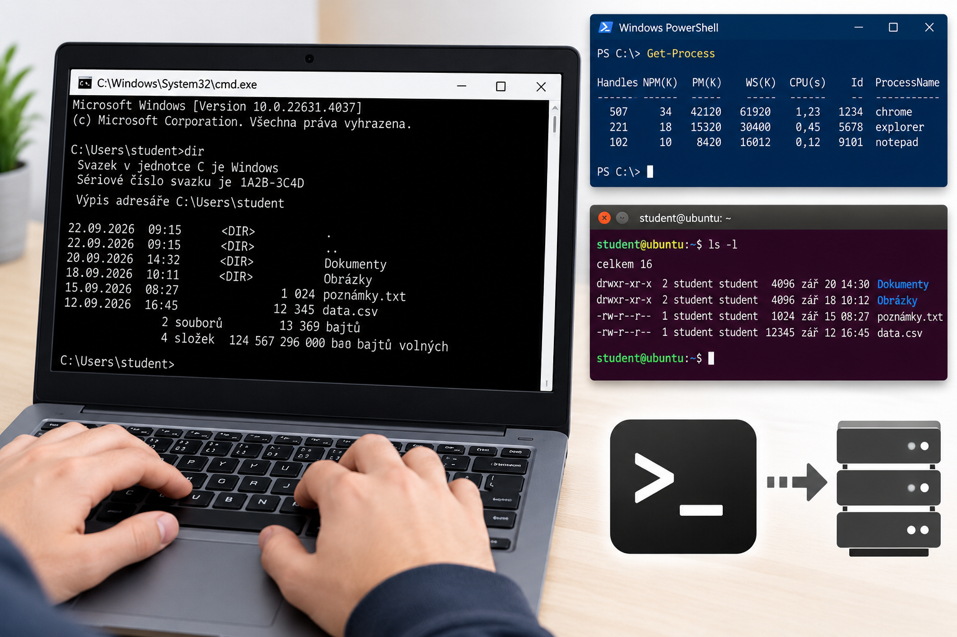
Textové/příkazové rozhraní.
Textové neboli příkazové rozhraní (CLI – Command Line Interface) je uživatelské rozhraní, ve kterém uživatel ovládá počítač nebo program zadáváním textových příkazů pomocí klávesnice.
Počítač příkaz vykoná a výsledek zpravidla zobrazí opět v textové podobě. Na rozdíl od grafického rozhraní se zde běžně nepracuje s ikonami a tlačítky, ale je nutné znát názvy příkazů a jejich správnou syntaxi.
STRUČNĚ
Příkazové rozhraní umožňuje uživateli komunikovat s počítačem nebo informačním systémem prostřednictvím textových příkazů zadávaných z klávesnice.
Typickými příklady jsou Příkazový řádek Windows (CMD), PowerShell a terminál v Linuxu.

Slide 8
Uživatelský účet
Uživatelský účet je soubor údajů, podle kterých informační systém rozpozná konkrétního uživatele a určí,
k čemu má přístup.
Co může uživatelský účet obsahovat
Uživatelské jméno nebo identifikátor, heslo či jiný způsob ověření, osobní údaje, nastavení uživatele, přidělenou roli a oprávnění.
Přihlášení uživatele
Identifikace znamená, že uživatel systému sdělí, kým je. Představí se například uživatelským jménem, e-mailovou adresou nebo jiným identifikátorem. Systém tím ještě nemá jistotu, že jde skutečně o daného člověka.
Autentizace následuje potom a znamená ověření totožnosti – uživatel prokáže, že je skutečně osobou, za kterou se vydává. Použije například heslo, PIN, mobilní aplikaci, biometrický údaj nebo jiný prostředek.
U služeb eGovernmentu je princip stejný. Mobilní klíč eGovernmentu a bankovní identita (Bank iD) jsou prostředky, pomocí kterých lze při elektronickém přihlašování prokázat svou totožnost. Bankovní identita využívá přihlašovací a ověřovací mechanismy banky; Mobilní klíč eGovernmentu využívá mobilní aplikaci. Po úspěšném ověření může veřejná služba zjistit, která konkrétní osoba se přihlásila.
Autorizace – co smím po přihlášení v systému dělat?
Jednoduché přihlášení
Identifikace → Autentizace → Autorizace
Portál občana → Identita občana → volba způsobu přihlášení → Bank iD / Mobilní klíč eGovernmentu → ověření totožnosti → přihlášení uživatele
Bankovní identita ani Mobilní klíč eGovernmentu nejsou samotná „identifikace“ v úzkém významu tohoto pojmu. Jsou to především prostředky elektronické identifikace a autentizace, kterými se totožnost uživatele při přihlášení prokazuje.

Slide 9
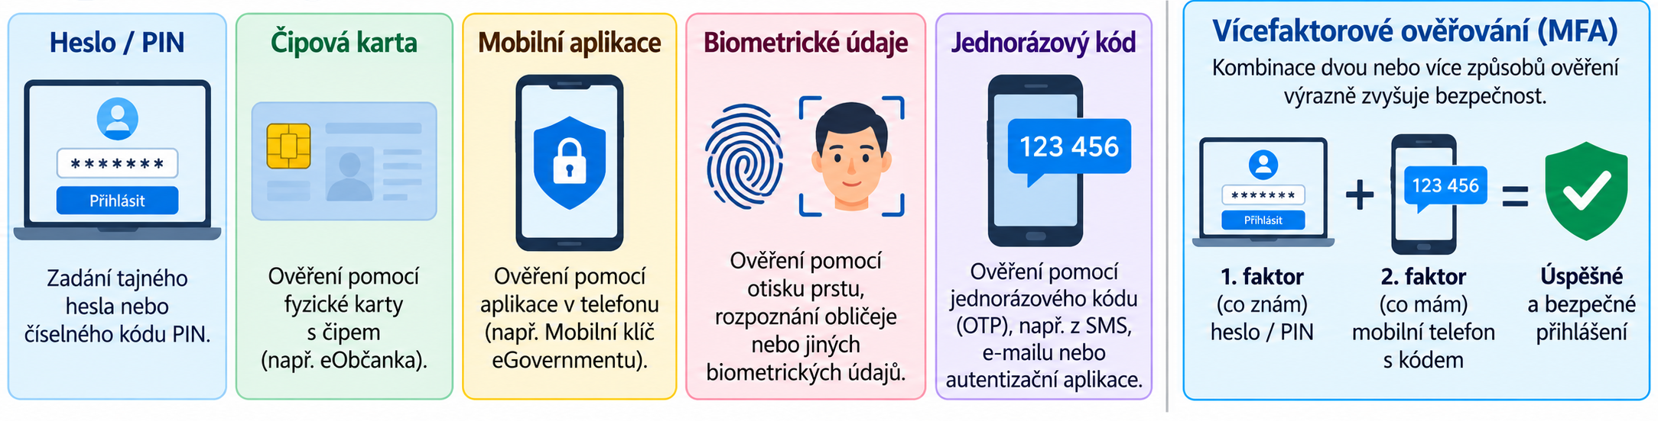
Způsoby autentizace ještě jednou
Heslo/PIN, čipová karta, mobilní aplikace, biometrické údaje, jednorázový kód. Vysvětlit také vícefaktorové ověřování (MFA) – kombinaci dvou nebo více způsobů ověření.
Role a oprávnění uživatelů
Ne každý uživatel smí dělat všechno. Oprávnění se často přidělují podle pracovní role.
Například v nemocnici: lékař – sestra – laborant – administrativní pracovník – správce systému.
Příklad – nemocniční informační systém
Jeden systém, různí uživatelé a různá oprávnění.
Lékař může zapisovat diagnózu a léčbu, sestra pracuje s ošetřovatelskou dokumentací, laborant zadává výsledky vyšetření a správce spravuje účty.
Viz Nemocniční informační systém.

Slide 10
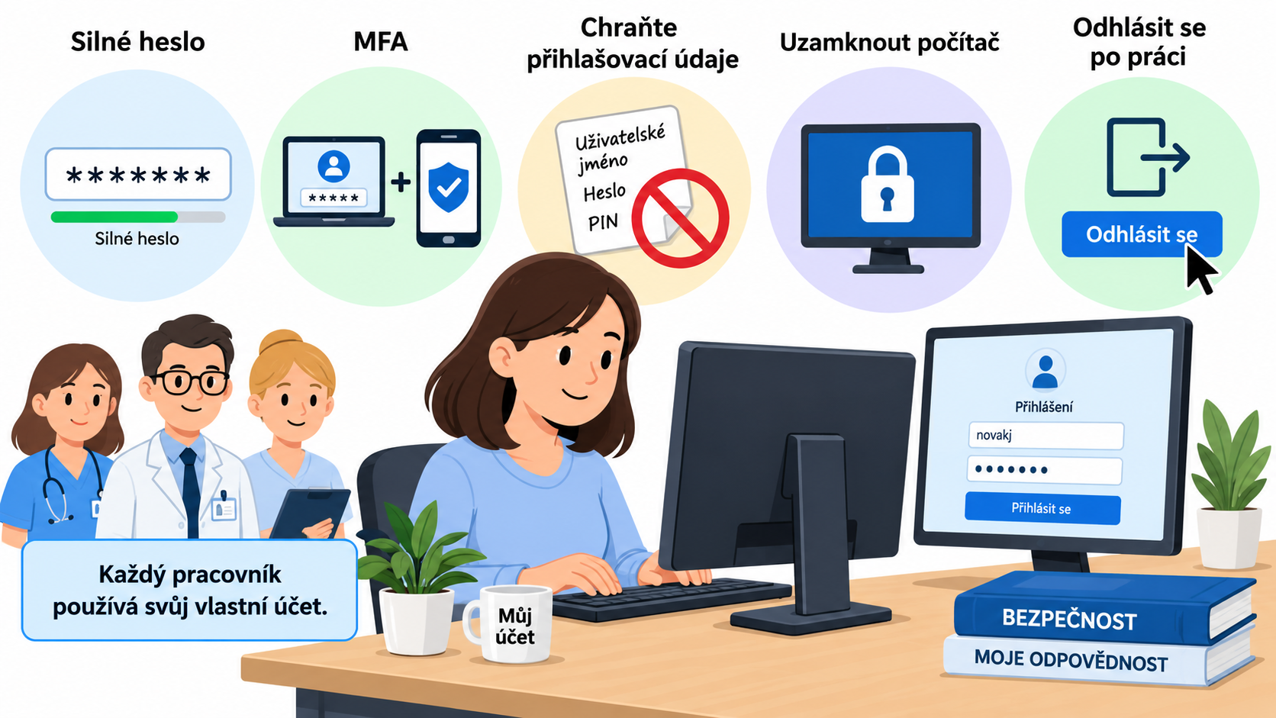
Bezpečnost uživatelského účtu
Nesdílet účet a heslo, používat silné heslo, chránit přihlašovací údaje, využívat MFA, při odchodu počítač uzamknout a po práci se odhlásit.
Zdůraznil bych zásadu: Každý pracovník používá svůj vlastní účet.
Umíte odpovědět na tyto otázky?
Co je uživatelské rozhraní? Jaký je rozdíl mezi autentizací a autorizací? Proč mají různí uživatelé různá oprávnění?

Slide 11


